Slide 1
Go para iniciantes - Primeiras impressões
Fernanda Winter e Alan Santana

Slide 2

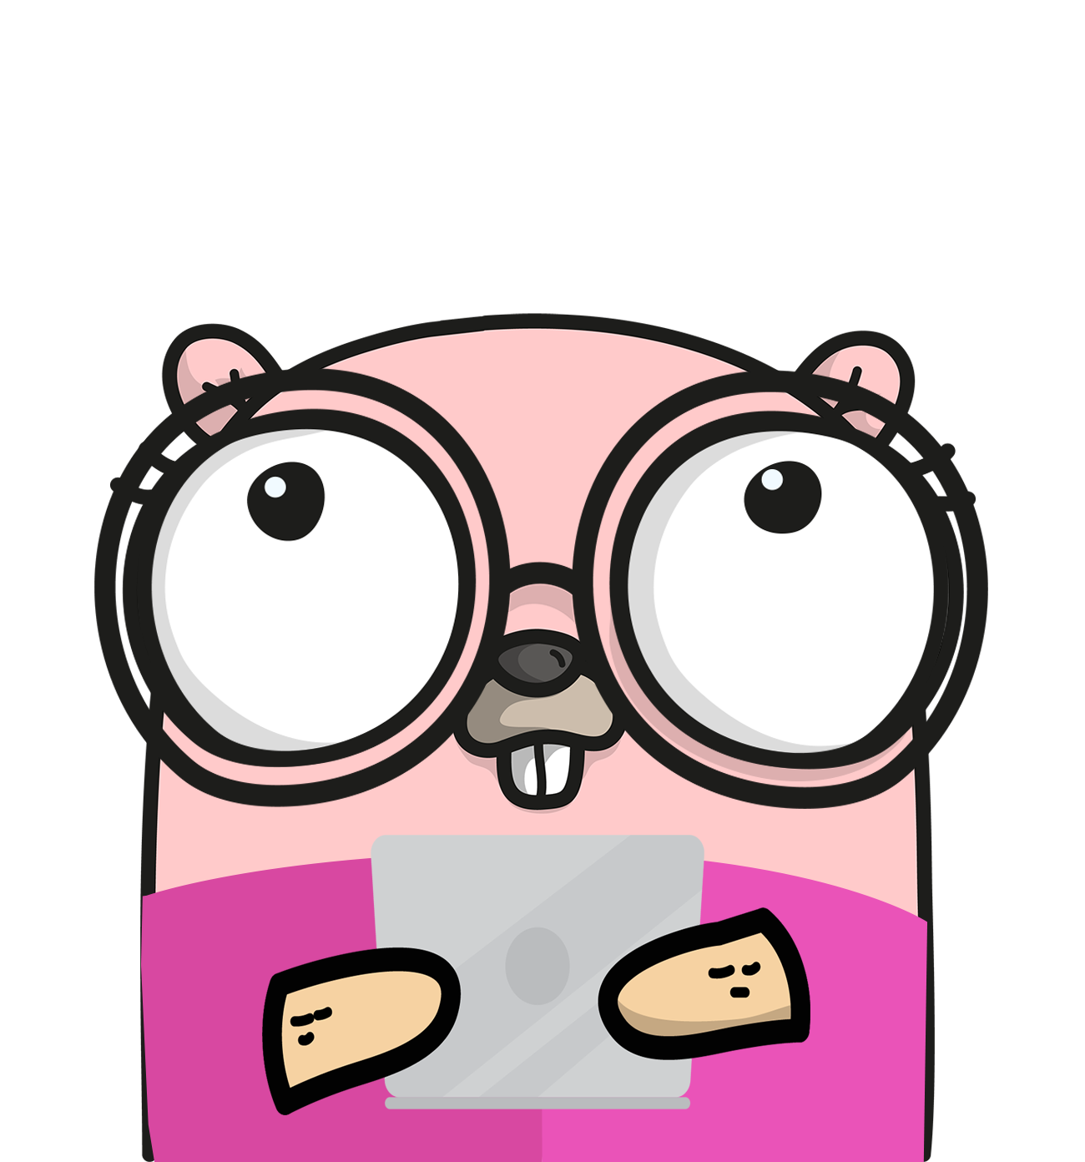
Agenda
O que nos chama a atenção em Go?
Empresas que utilizam Go
Ferramenta para começar em Go
Go x Outras linguagens
Comunidade Go
GopherCon BR

Slide 3
O que nos chama a atenção em Go?
(simplicidade e performance)

Slide 4
Leve e com código aberto
Tendência nas empresas
É multiplataforma
Open Source

Slide 5
Reduz a diferença entre estilos de formatação
Sem requisitos
Cross compile (binário para outro SO)
Simplista

Slide 6
Confiança de grandes empresas
Concorrência (executar vários processos ao mesmo tempo)
Memory safe (gestão própria de memória)
Multicore (utiliza diferentes CPU Cores para executar suas tarefas)

Slide 7
Empresas que utilizam Go
Dropbox
GitHub
Google
IBM
Netflix
The New York Times
Twitter
UBER

Slide 8

Ferramenta para começar em Go

Slide 9
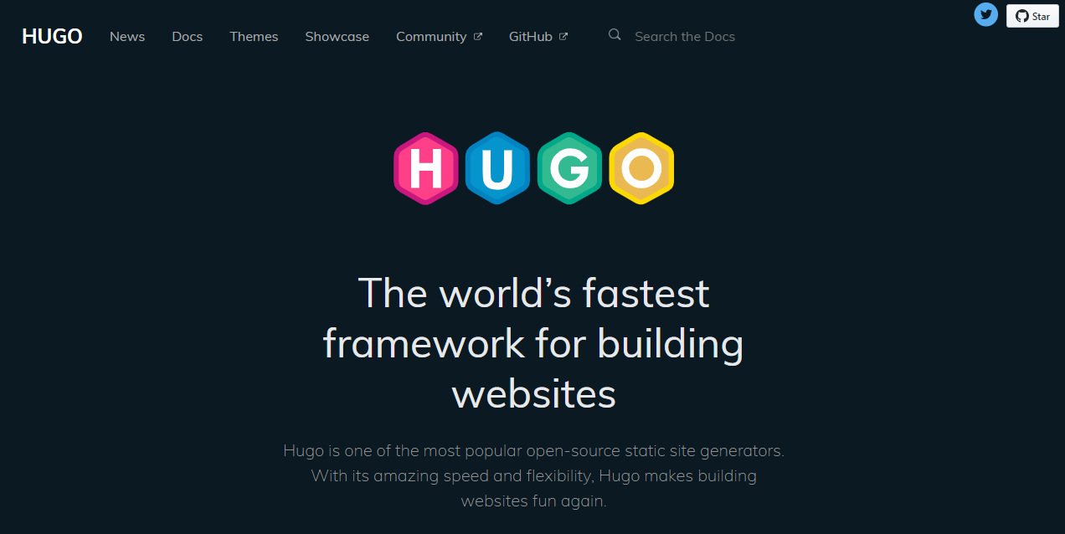
HUGO
https://gohugo.io/

Slide 10
HUGO
Vantagens
  Rapidez para gerar/compilar códigos
  Não precisa saber Go para utilizar
  Ótimo para sites estáticos

Slide 11
HUGO
Desvantagens
  Não cria conteúdo dinâmico
    Formulários
    Sistemas de usuários

Slide 12
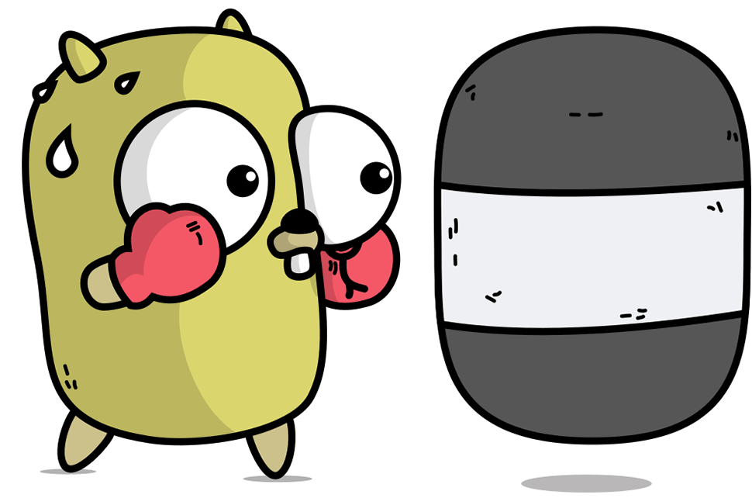
Go x Outras linguagens

Slide 13
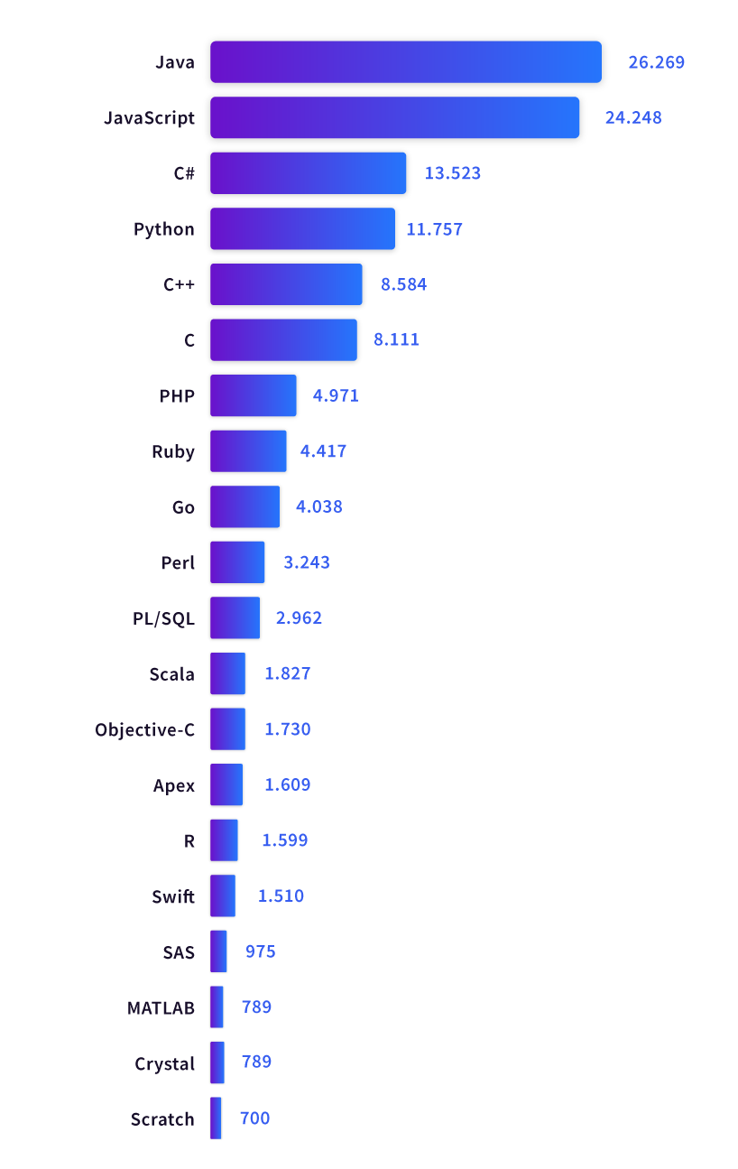
Ranking de preferência das linguagens de programação.
Fonte: 2Easy Cursos

Slide 14
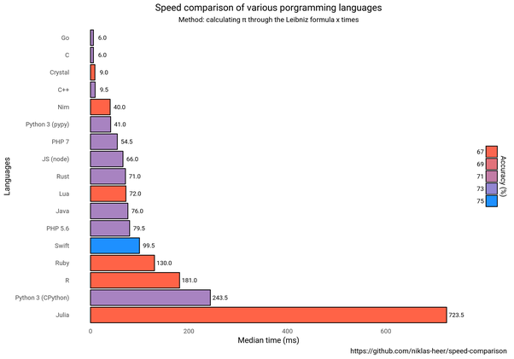
Comparação de velocidade entre as linguagens
Fonte: Site Quora

Slide 15
Go x Java
→Go é uma linguagem de programação processual e concorrente, enquanto Java é uma linguagem de programação orientada a objetos;
→ Diferentemente de Java, Go tem um eficiente e performático garbage collector. Você não deve se preocupar com gerenciamento de memória;
→ Go é relativamente mais rápido que Java;

Slide 16
Go x JavaScript (Node)
→ Performance: Go x Node
→ Facilidade no uso: Go x Node
→ Preferência no Front-end: Node x Go
→ Comunidade: Go x Node

Slide 17
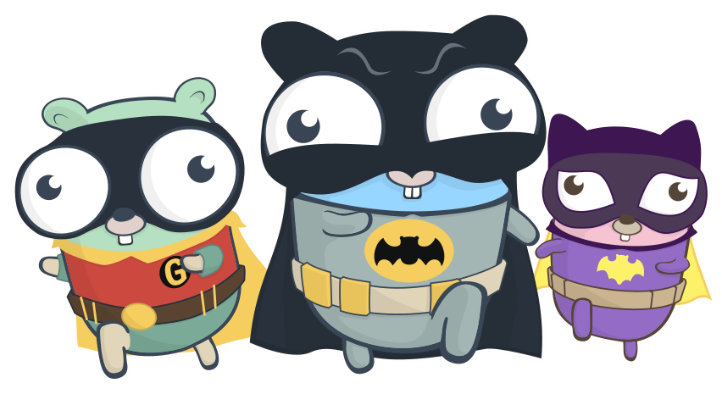
Comunidade Go

Slide 18
Comunidade Go
→ É uma comunidade que não tem julgamentos ou diferenciação com quem está começando na área de TI, sempre dispostos a ajudar com resoluções de problemas e bibliotecas disponíveis;
→ Comunidade aberta a ouvir novas ideias e receber feedbacks sobre o que está bom e o que pode ser melhorado;
→ Teve um crescimento exponencial nos últimos anos e vem ganhando mais seguidores… (exemplos)

Slide 19

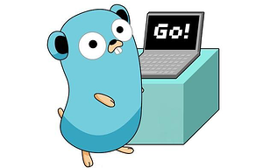

Slide 20


Slide 21
GopherCon BR
→O maior evento na América Latina dedicado à linguagem de programação Go.
→ Evento para todos os interessados pela tecnologia Go, dos que querem conhecer a linguagem, até aqueles que buscam um conteúdo mais aprofundado.

Slide 22

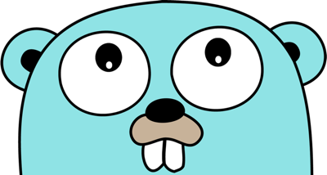

Slide 23



Fernanda Winter
www.linkedin.com/in/fernandawinter
: https://github.com/fernandawinter
@fernandawinter_

Slide 24
Alan Santana
www.linkedin.com/in/alansan7ana
https://github.com/AlanSan7ana
@alansan7ana
Notes:
24

Slide 25
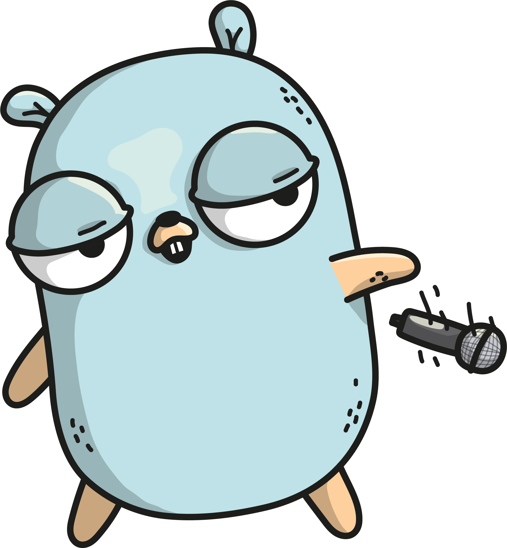
obriGadO(a)
Fernanda Winter
Alan Santana

